Slide 1


Slide 2
Introducción
Alcance: complicaciones relacionadas a cirugía refractiva con láser excimer (LASIK, PRK, TransPRK), con énfasis en intra y postoperatorias tempranas.
Relevancia: baja incidencia, pero alto impacto visual y emocional; el manejo oportuno cambia el pronóstico.
Objetivo: reconocer a tiempo, prevenir con protocolos claros y actuar con manejo escalonado.
Metodología: casos reales, criterios diagnósticos prácticos, pasos de manejo y perlas quirúrgicas.
Enfoque: prevención (selección del paciente, centrado, succión, bioseguridad) > corrección de eventos.

Slide 3
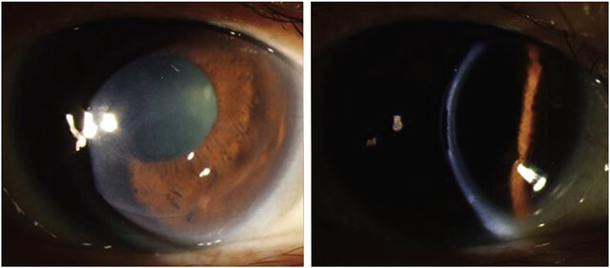
BUTTONHOLE

Slide 4
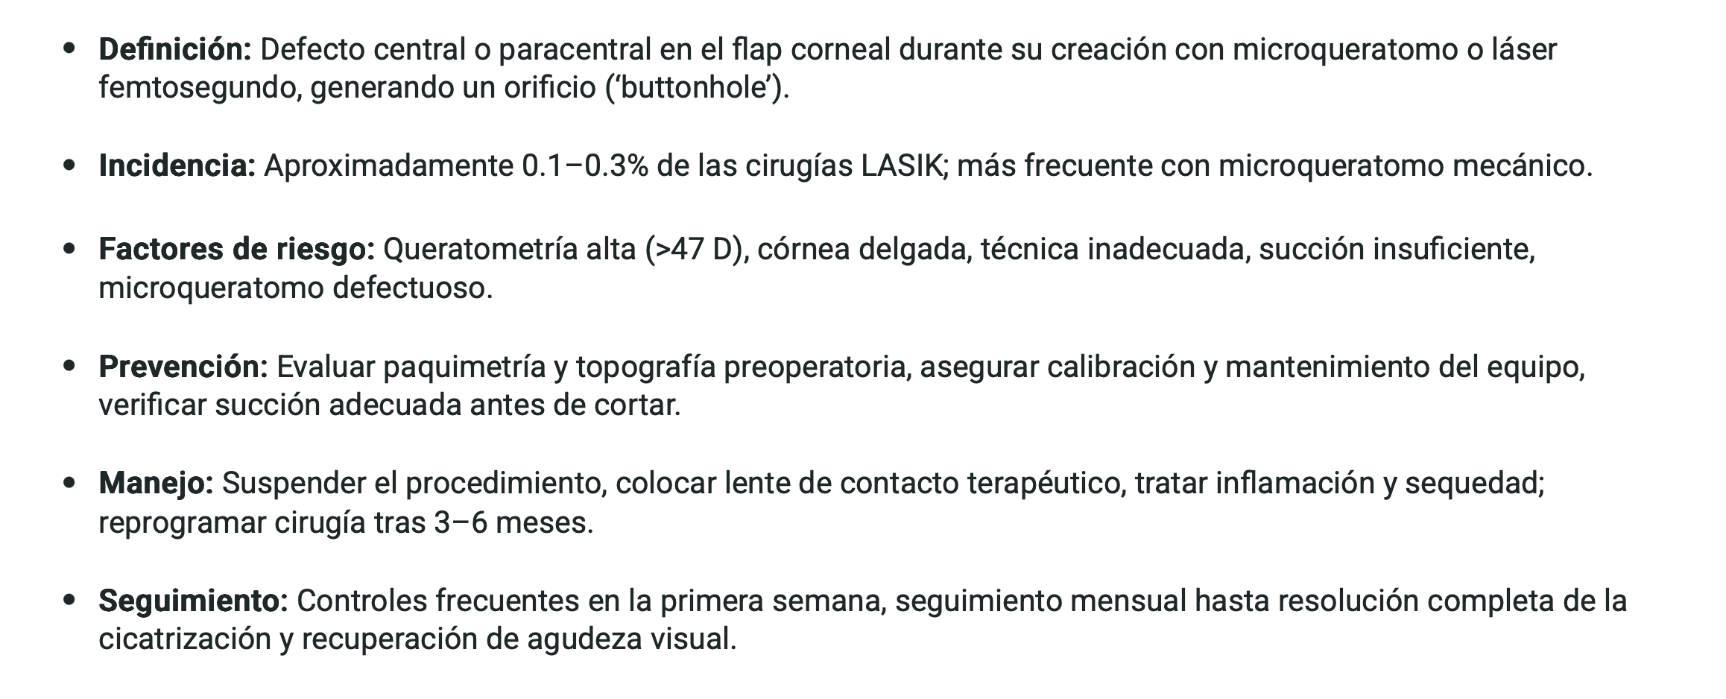
BUTTONHOLE

Slide 5
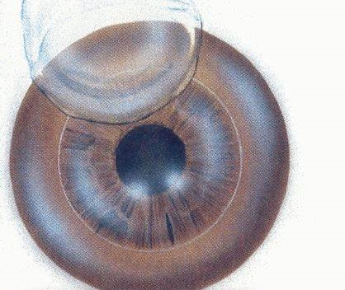
FREE CAP

Slide 6
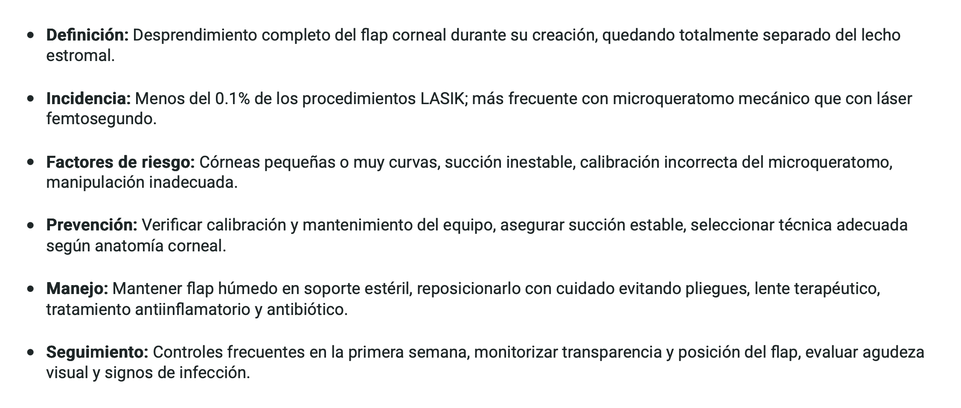
FREE CAP

Slide 7
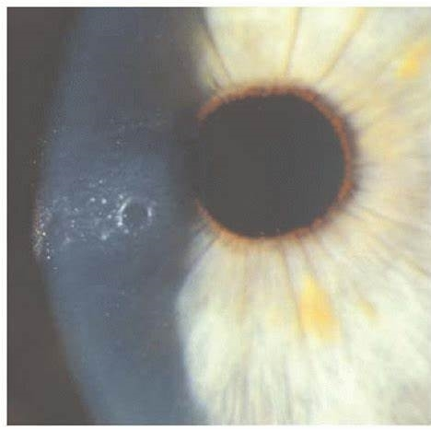
PERDIDA DE SUCCIÓN Y MICROPERFORACIONES

Slide 8
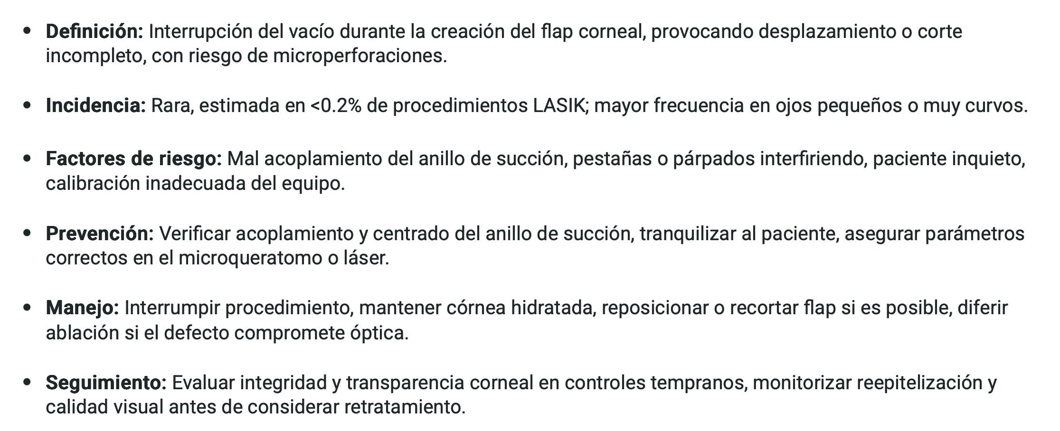
PERDIDA DE SUCCIÓN Y MICROPERFORACIONES

Slide 9
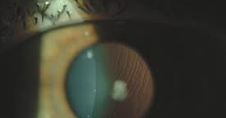

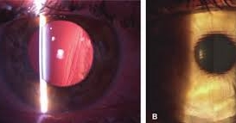
PLIEGUES O ESTRIAS DEL FLAP CORNEAL

Slide 10
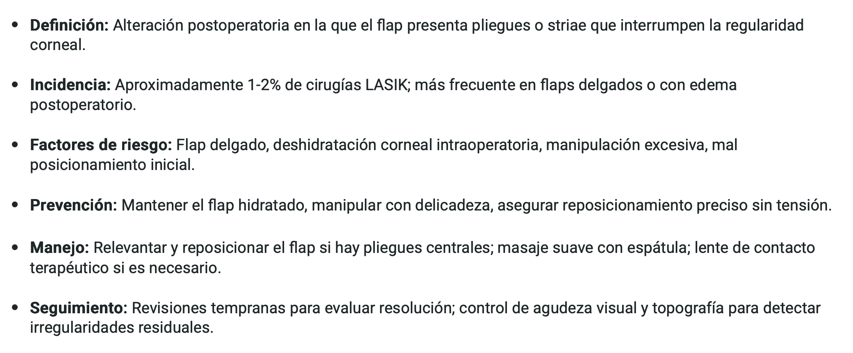
PLIEGUES O ESTRIAS DEL FLAP CORNEAL

Slide 11
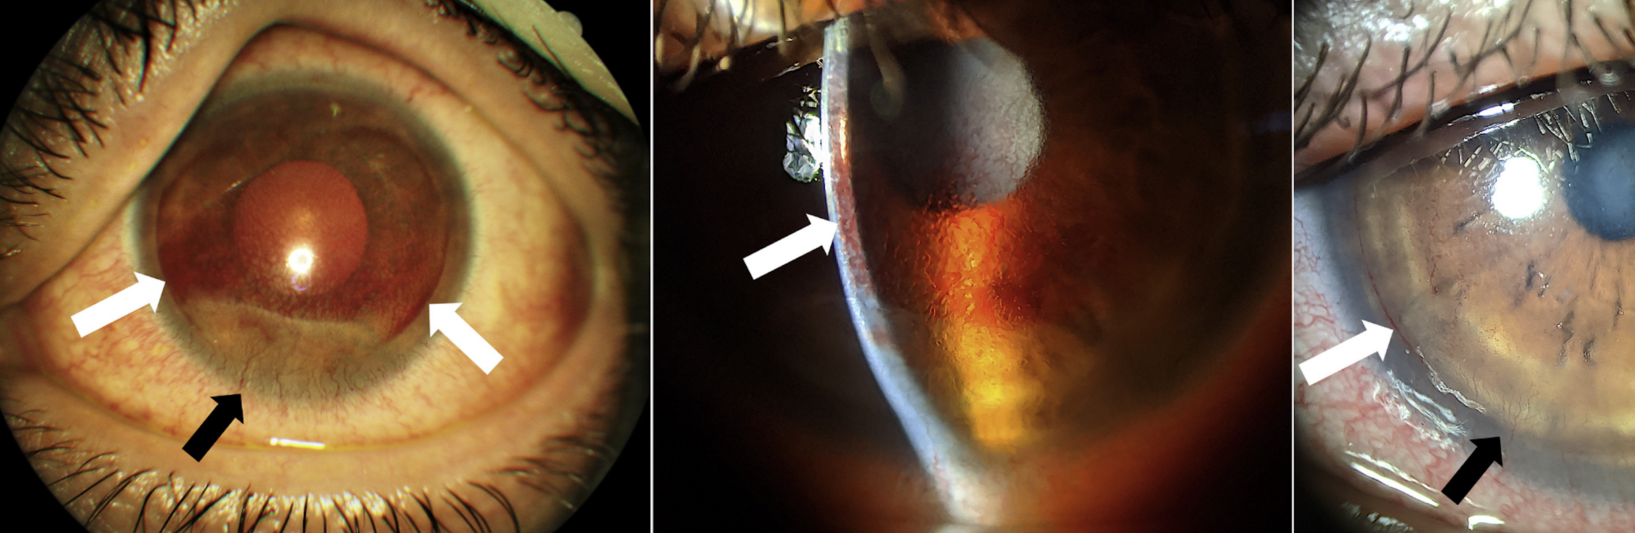
HEMORRAGIA INTRAOPERATORIA

Slide 12
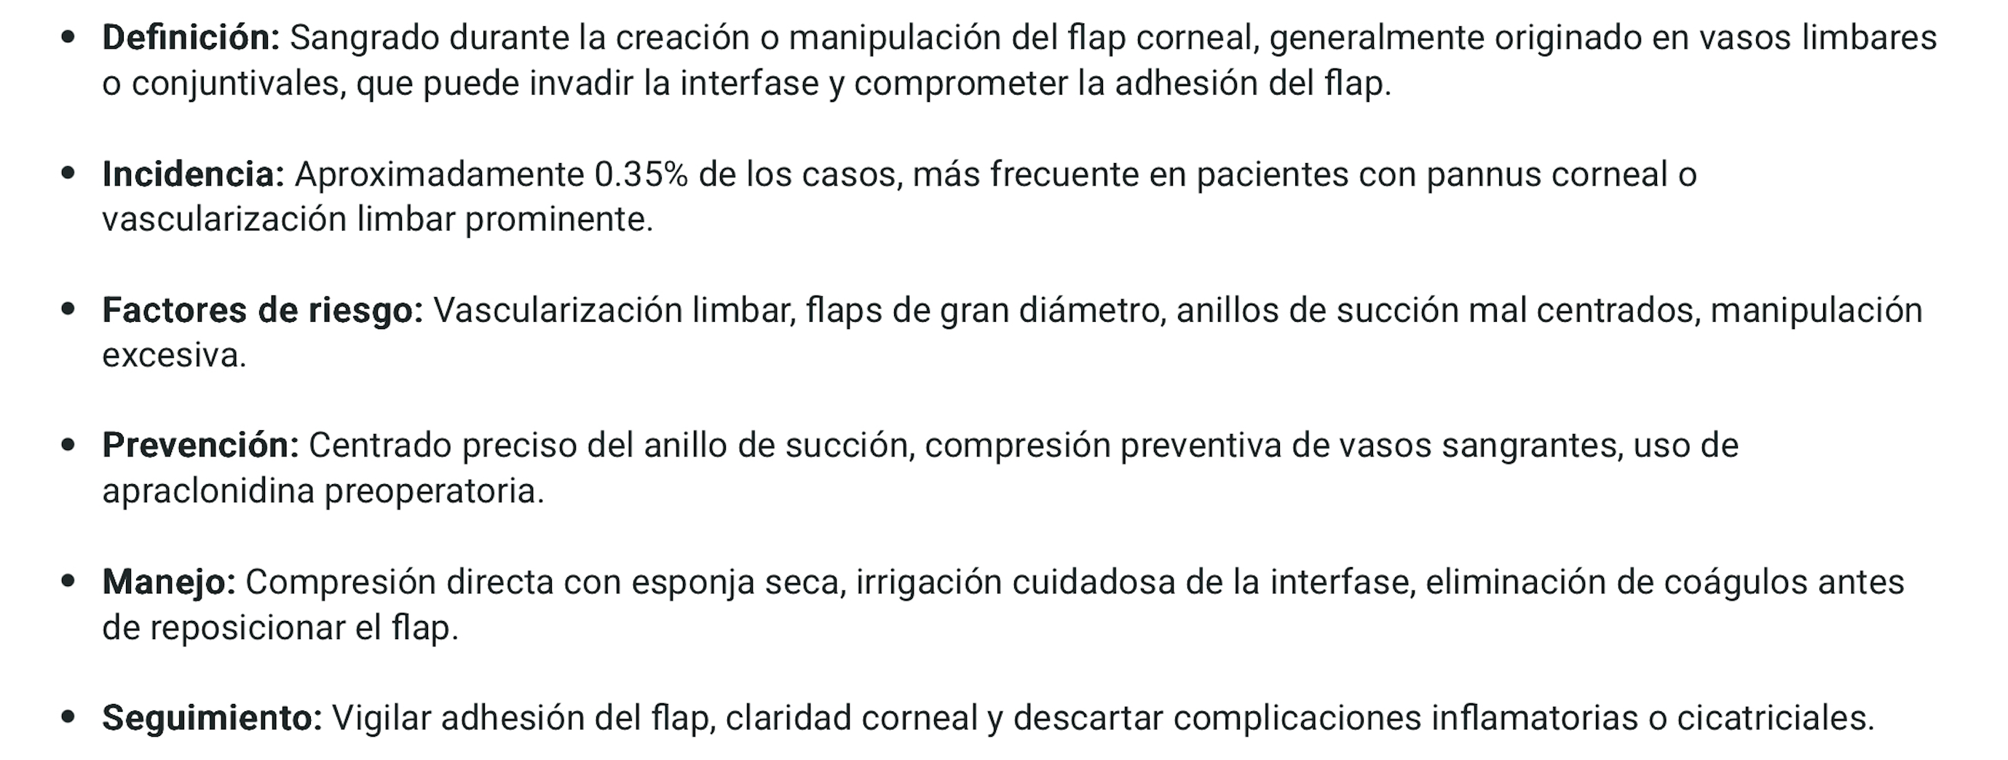
HEMORRAGIA INTRAOPERATORIA

Slide 13
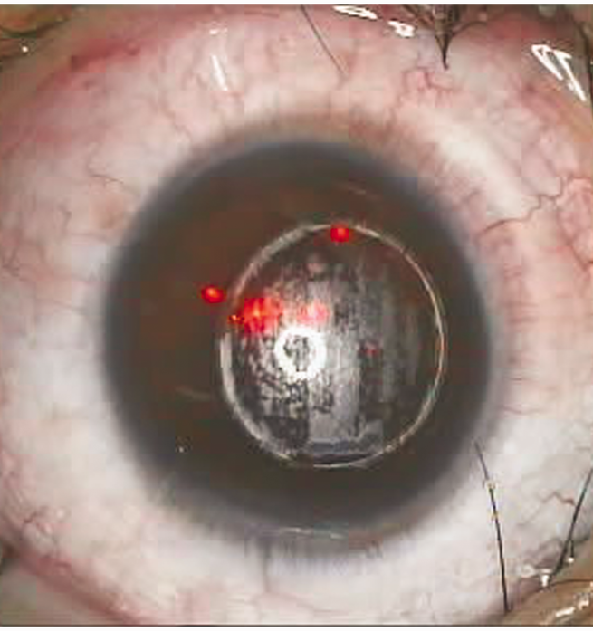
FLAP CORNEAL DESCENTRADO

Slide 14
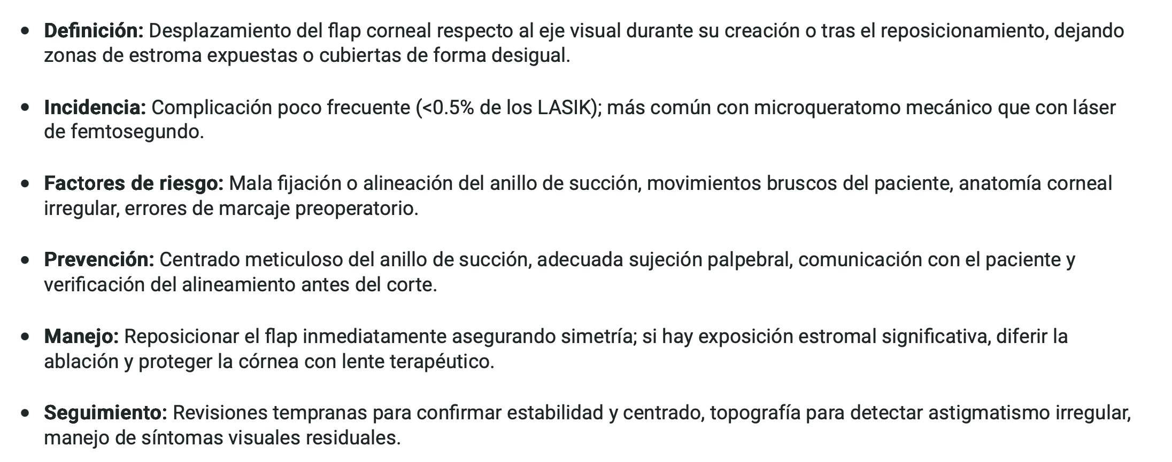
FLAP CORNEAL DESCENTRADO

Slide 15
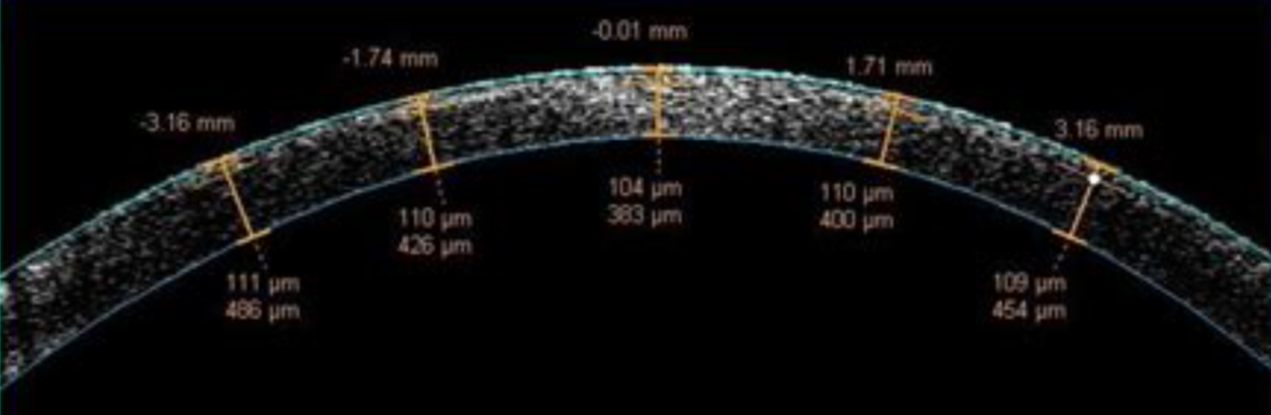
FLAPS CORNEALES MUY DELGADOS O MUY GRUESOS

Slide 16
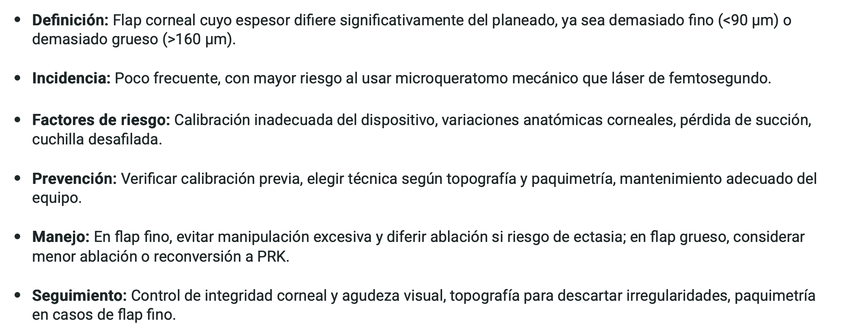
FLAPS CORNEALES MUY DELGADOS O MUY GRUESOS

Slide 17
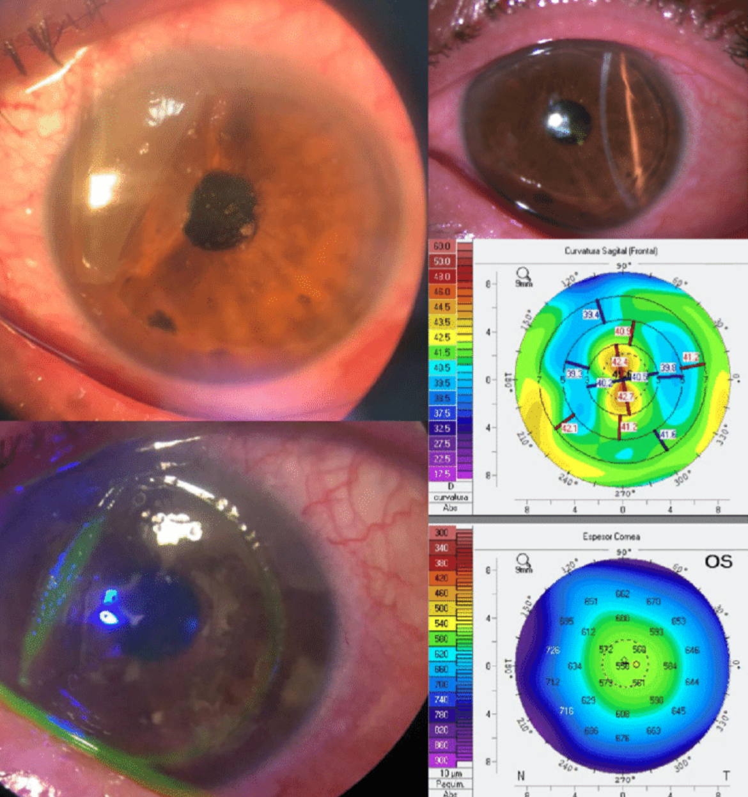
FLAP CORNEAL INCOMPLETO O IRREGULAR

Slide 18
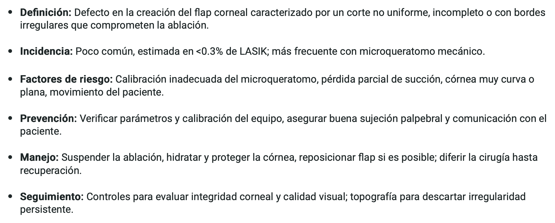
FLAP CORNEAL INCOMPLETO O IRREGULAR

Slide 19
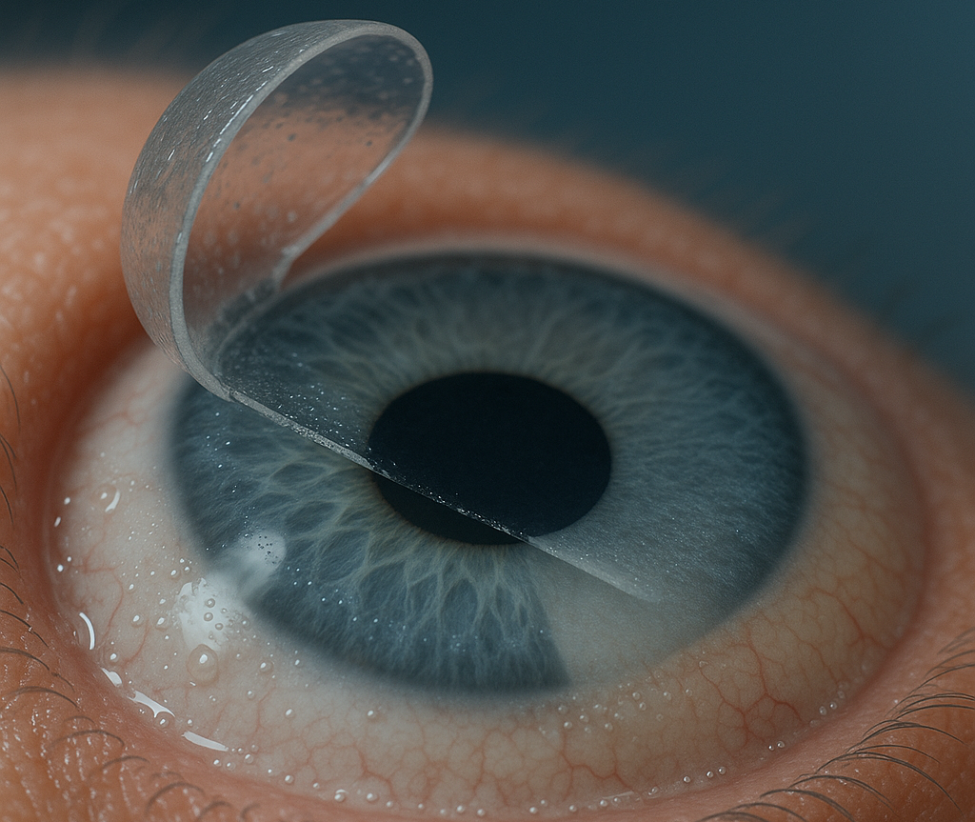
FLAP CON BISAGRA DEMASIADO PEQUEÑA O AUSENTE

Slide 20
FLAP CON BISAGRA DEMASIADO PEQUEÑA O AUSENTE
Definición
Corte de flap LASIK con una bisagra extremadamente pequeña o inexistente, creando un flap casi libre que pierde estabilidad.
Incidencia
Ocurre en menos del 0.5% de los casos, siendo más común con microqueratomo mecánico. La técnica con láser femtosegundo lo reduce notablemente.
Factores de riesgo
  Alineación inexacta del anillo de succión
  Succión irregular o inadecuada
  Anatomía corneal no ideal (muy curva o plana)
  Uso de microqueratomo mal calibrado
Prevención
  Verificar y calibrar correctamente el microqueratomo/láser
  Asegurar buena succión y centrado
  Considerar el uso de láser femtosegundo para mayor precisión
Manejo
  Si el flap está parcialmente libre y la quitación del tejido no compromete el estroma residual, se puede proceder con cautela.
  Si la bisagra está dentro del eje visual o representa riesgo para la óptica, suspender la cirugía. Programar tratamiento alternativo, como PRK o reaterioración, una vez que la córnea se recupere.
Seguimiento
  Evaluación temprana con lámpara de hendidura
  Control de estabilidad del flap y claridad corneal
  Topografía y medición del grosor del estroma residual
  Planificar retratamientos si hay aberraciones o fragmentación corneal visible

Slide 21
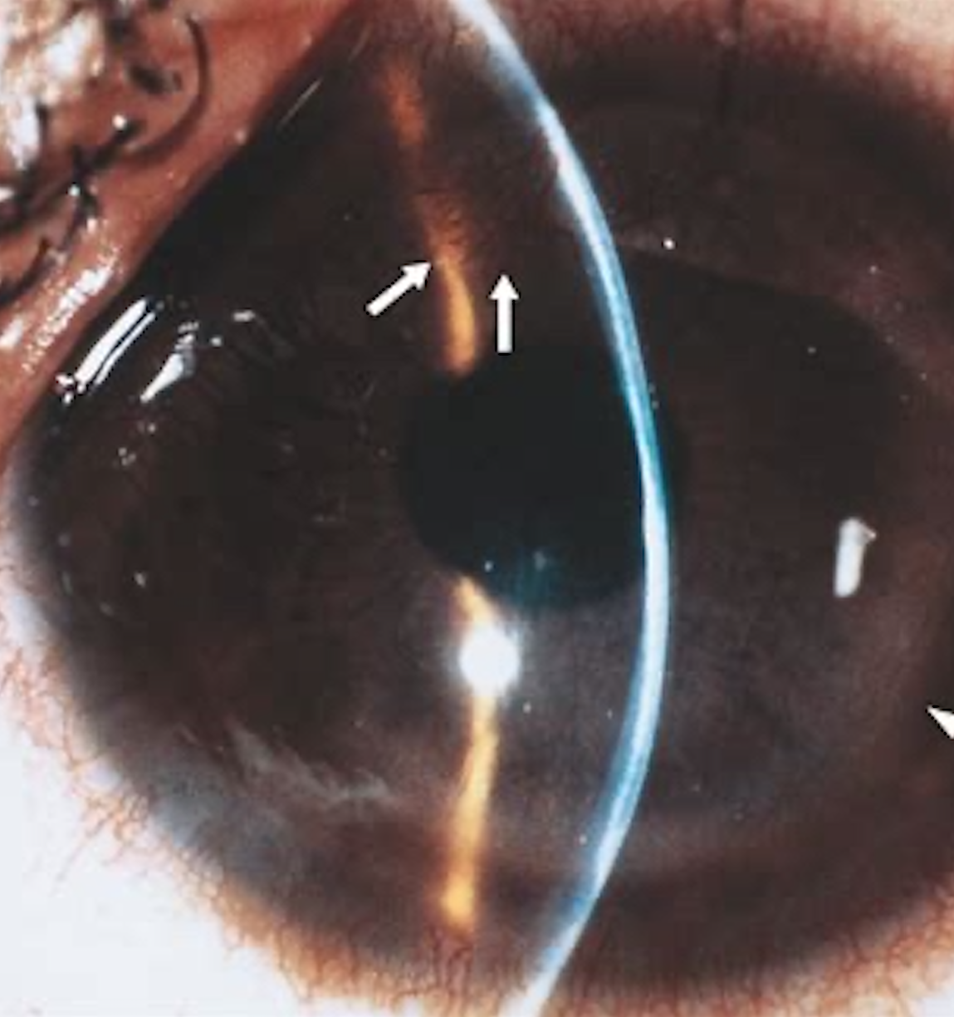
PERFORACION COMPLETA DE LA CÓRNEA

Slide 22
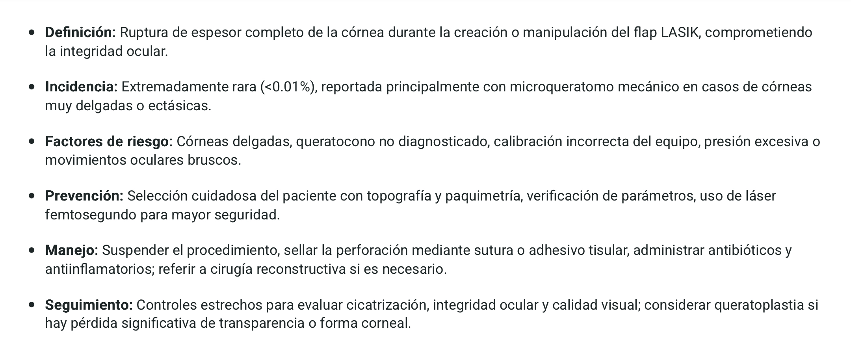
PERFORACION COMPLETA DE LA CÓRNEA

Slide 23
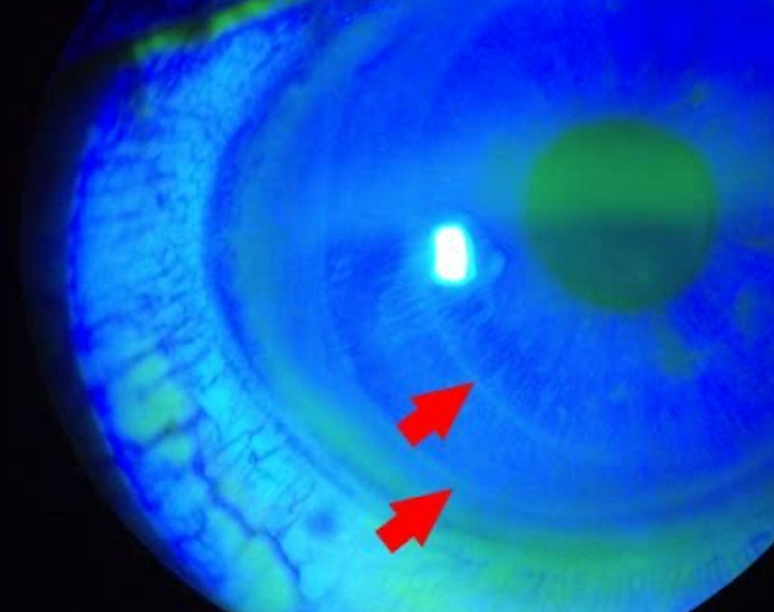
DESPLAZAMIENTO PARCIAL O TOTAL DEL FLAP CORNEAL

Slide 24
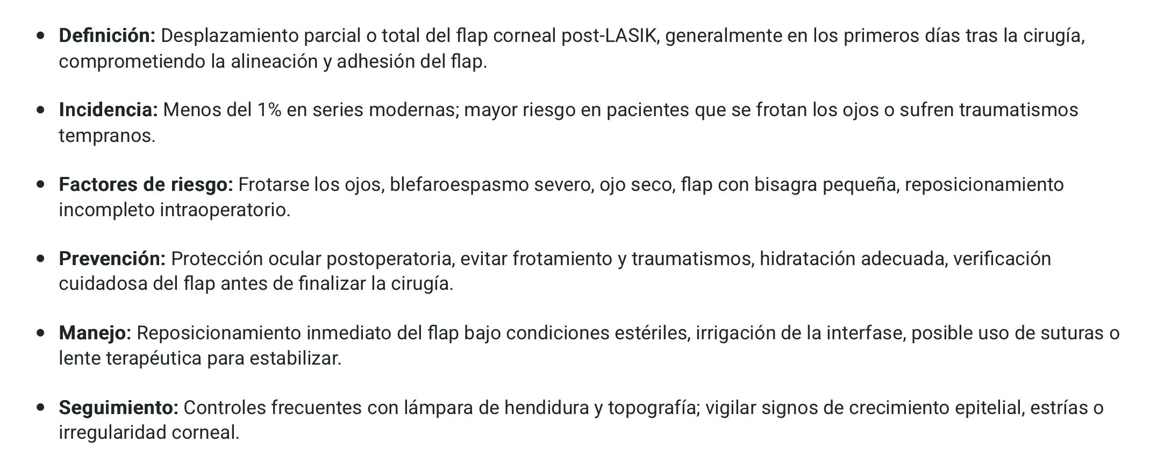
DESPLAZAMIENTO PARCIAL O TOTAL DEL FLAP CORNEAL

Slide 25
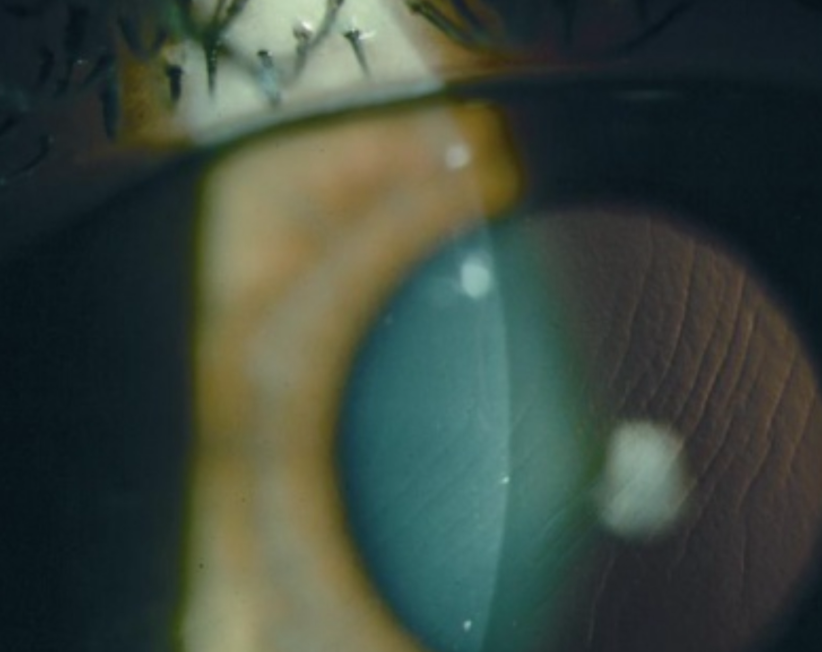
PLIEGUES O ESTRIAS TRAS LASIK

Slide 26
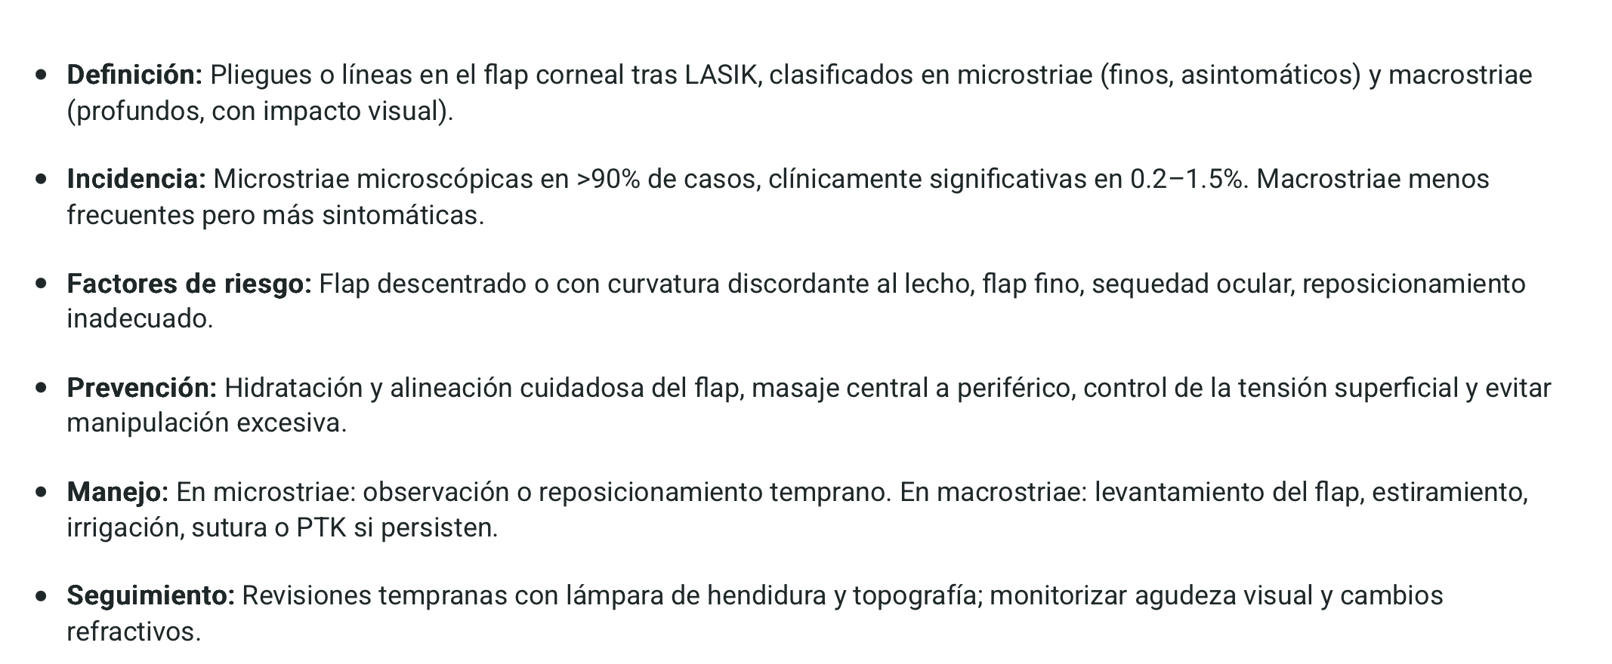
PLIEGUES O ESTRIAS TRAS LASIK

Slide 27
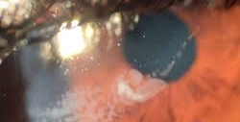
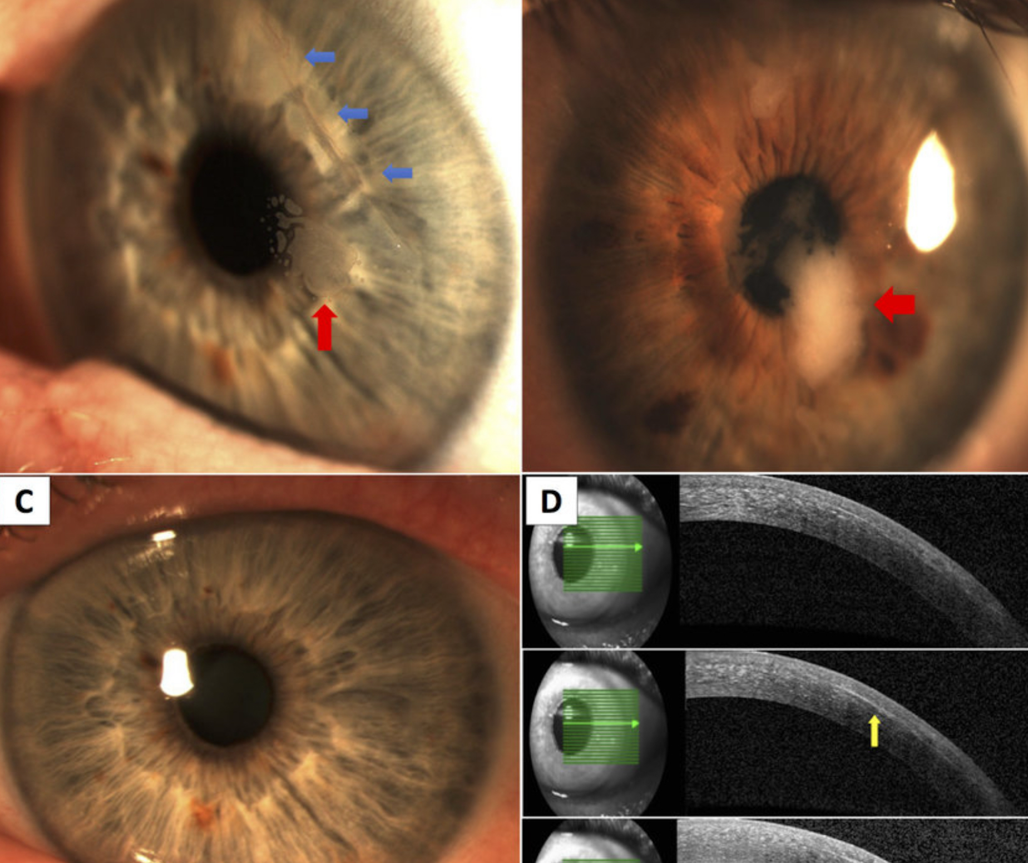
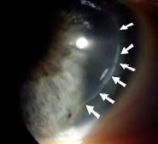
EPITHELIAL INGROWTH TEMPRANO

Slide 28
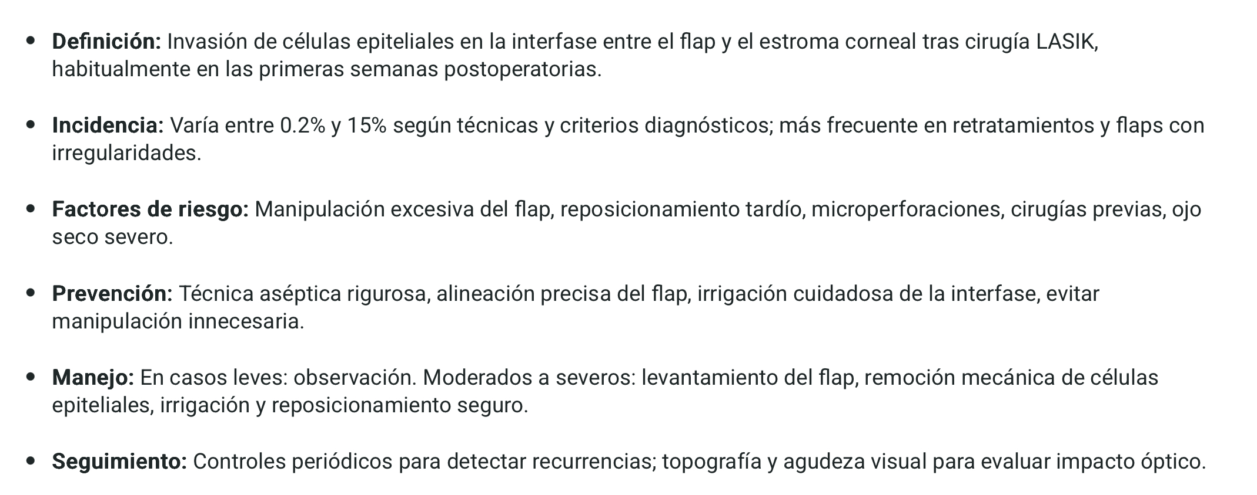
EPITHELIAL INGROWTH TEMPRANO

Slide 29
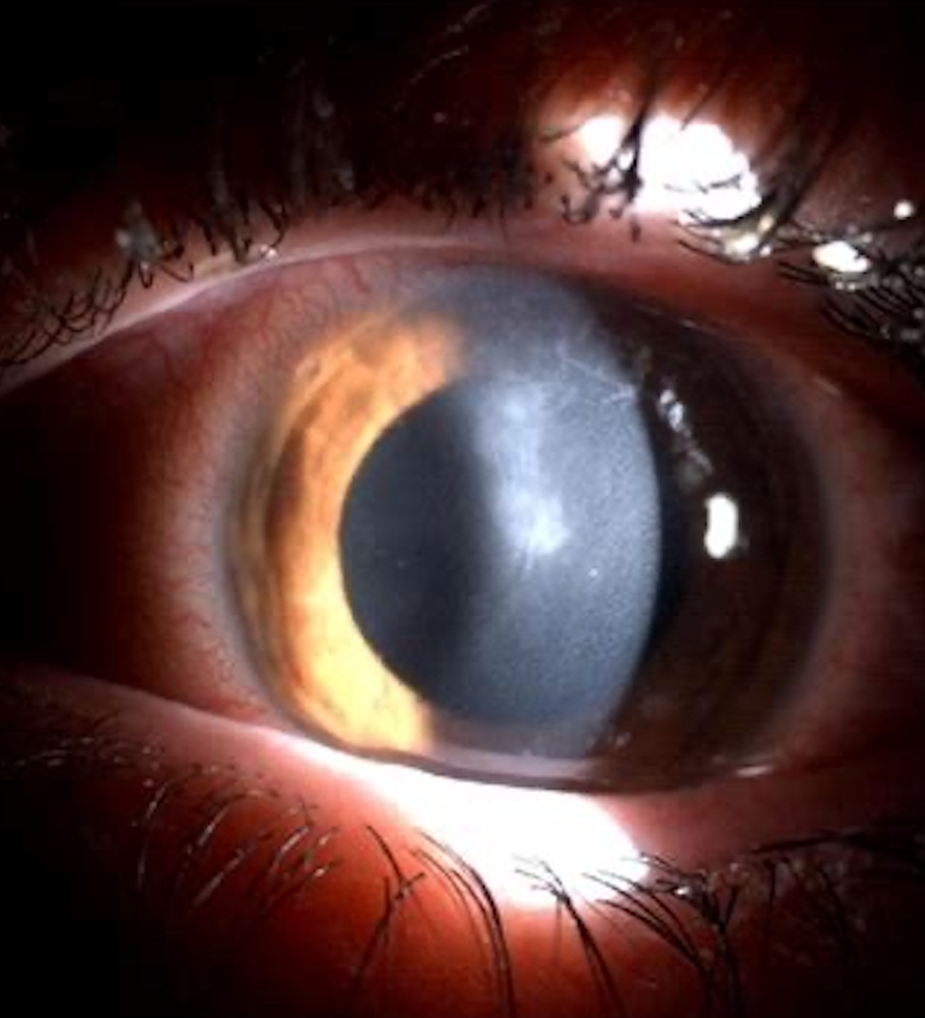
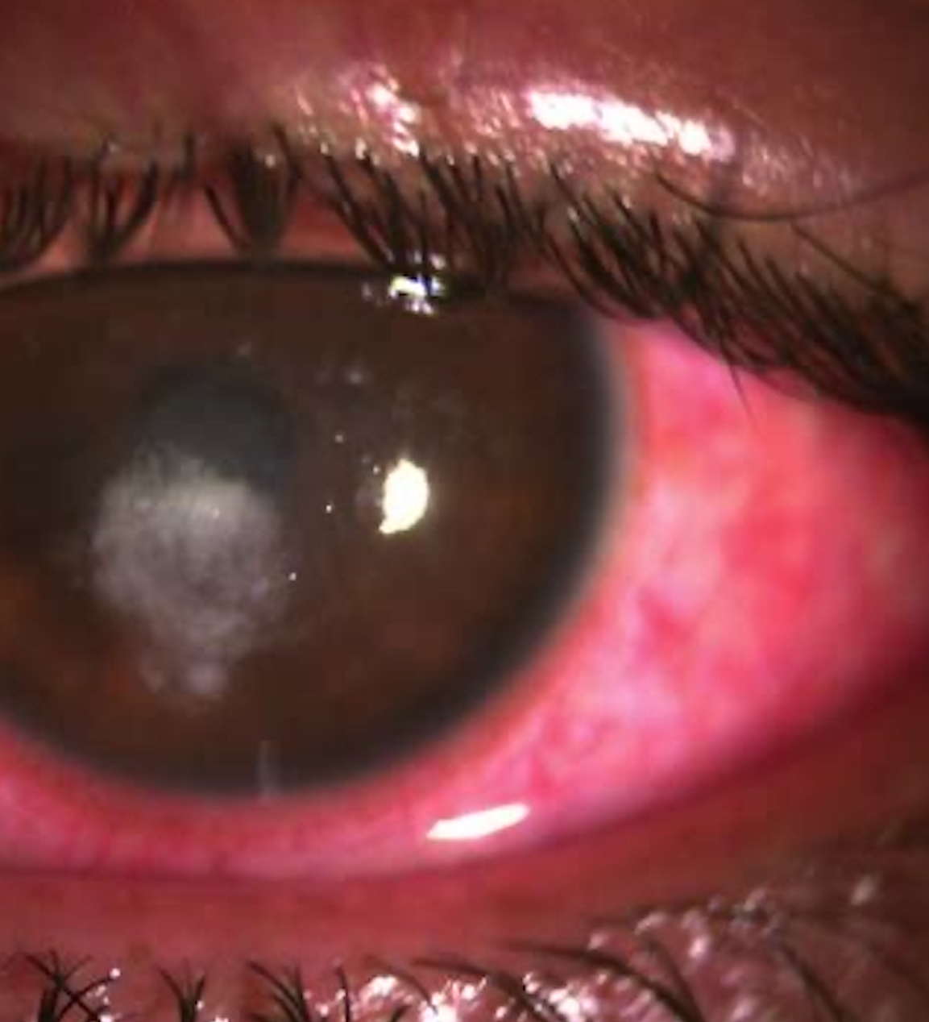
INFECCION MICROBIANA DE LA CORNEA

Slide 30
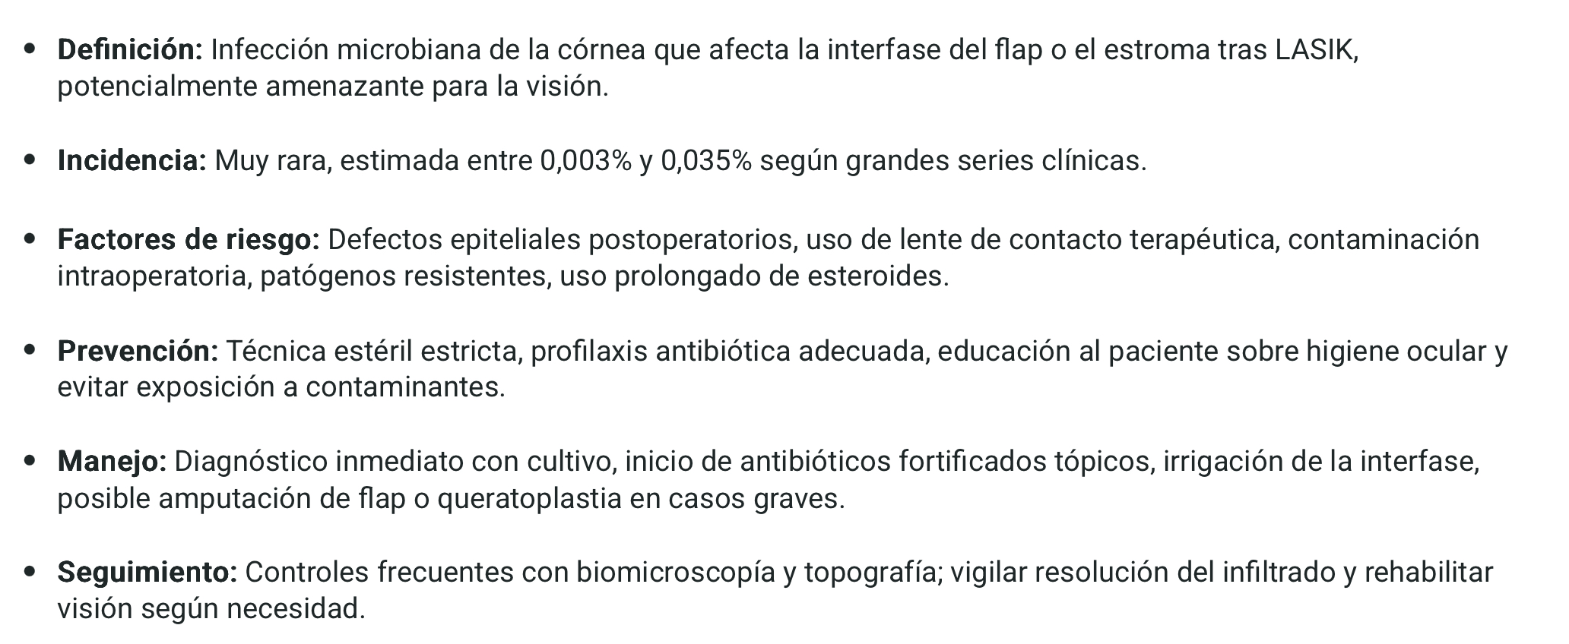
INFECCION MICROBIANA DE LA CORNEA

Slide 31
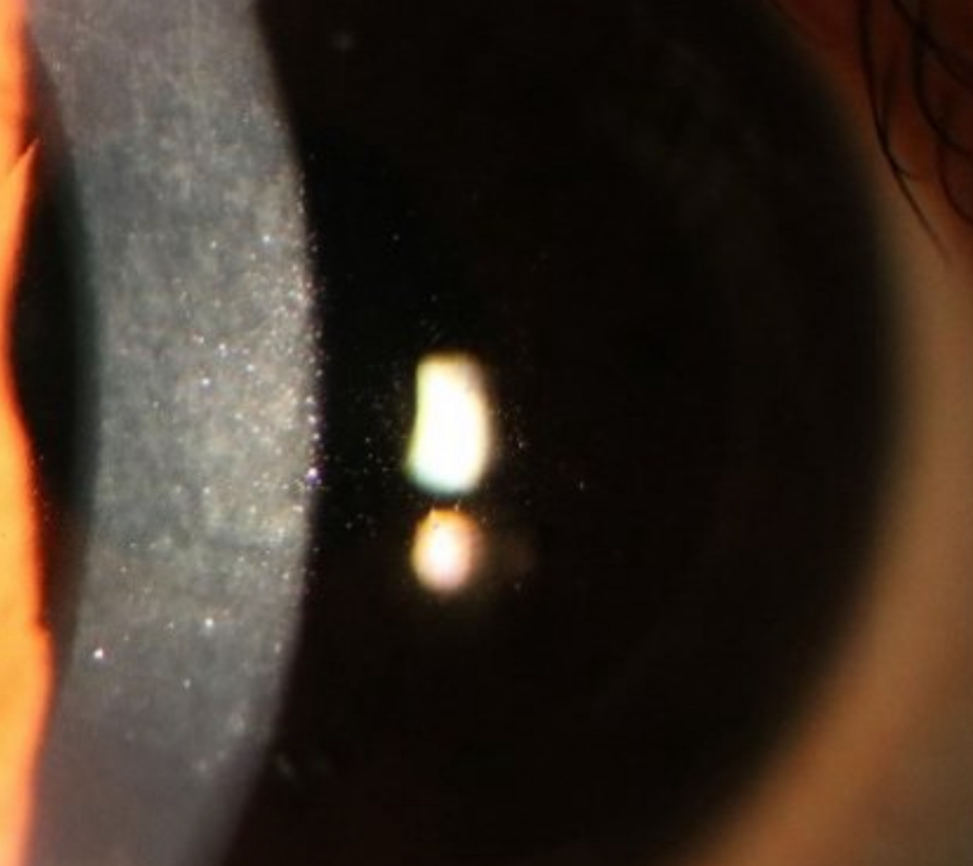
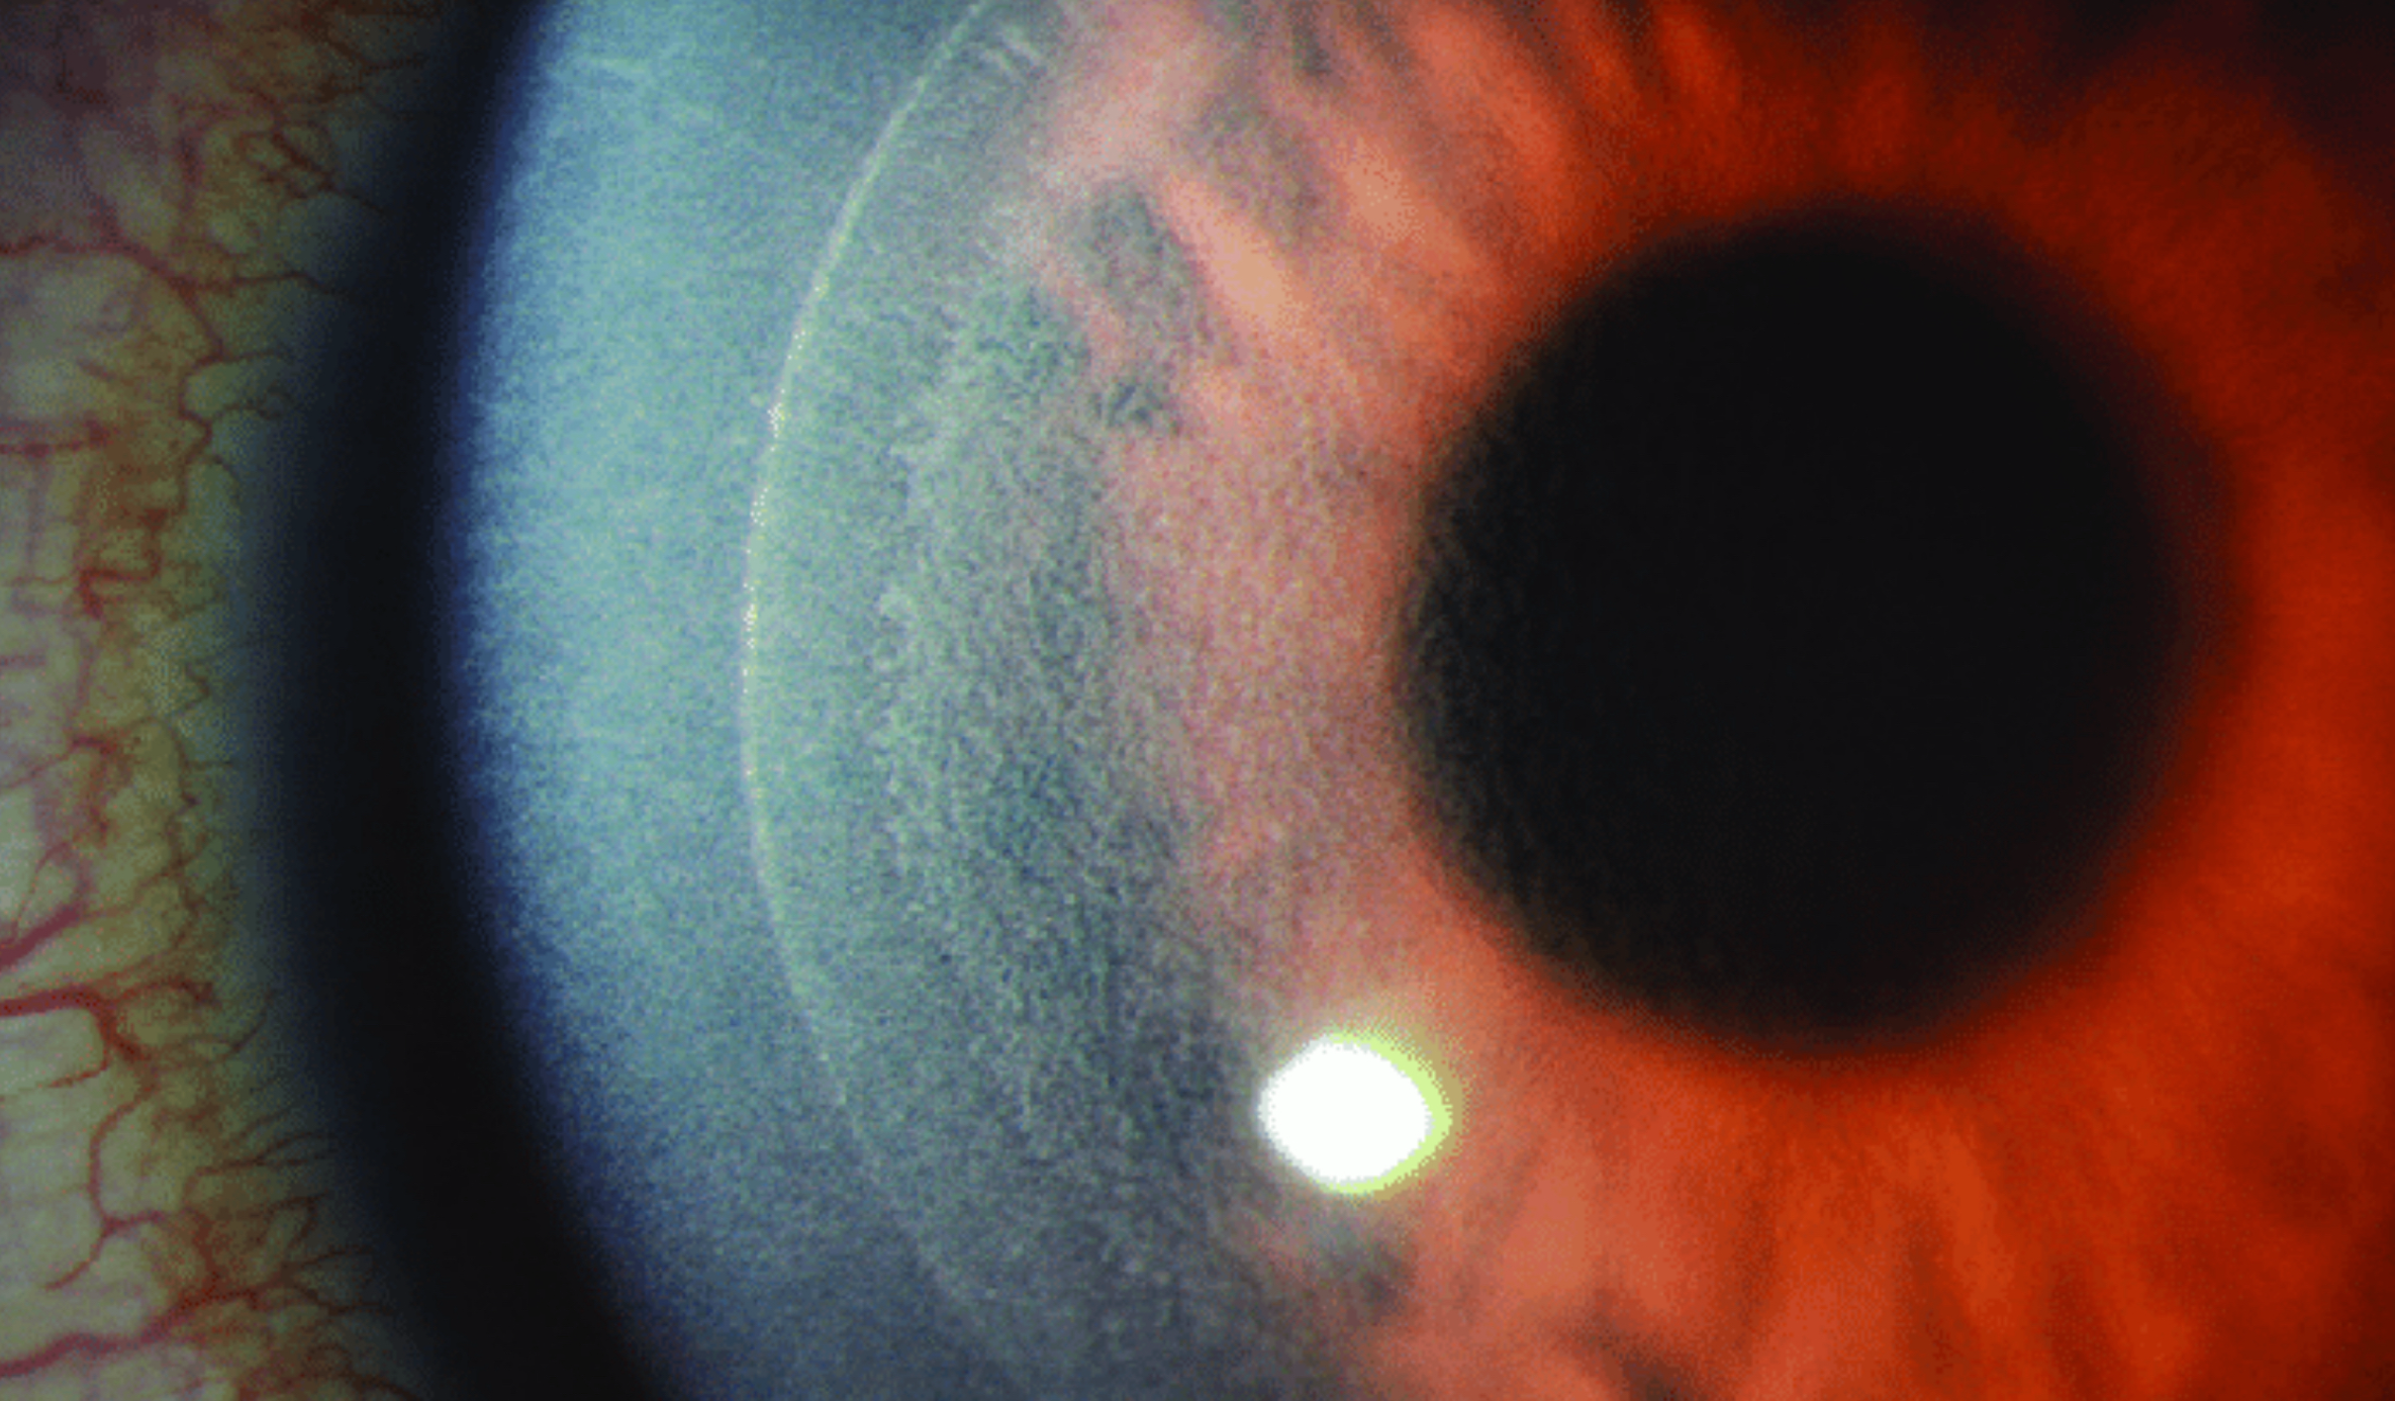
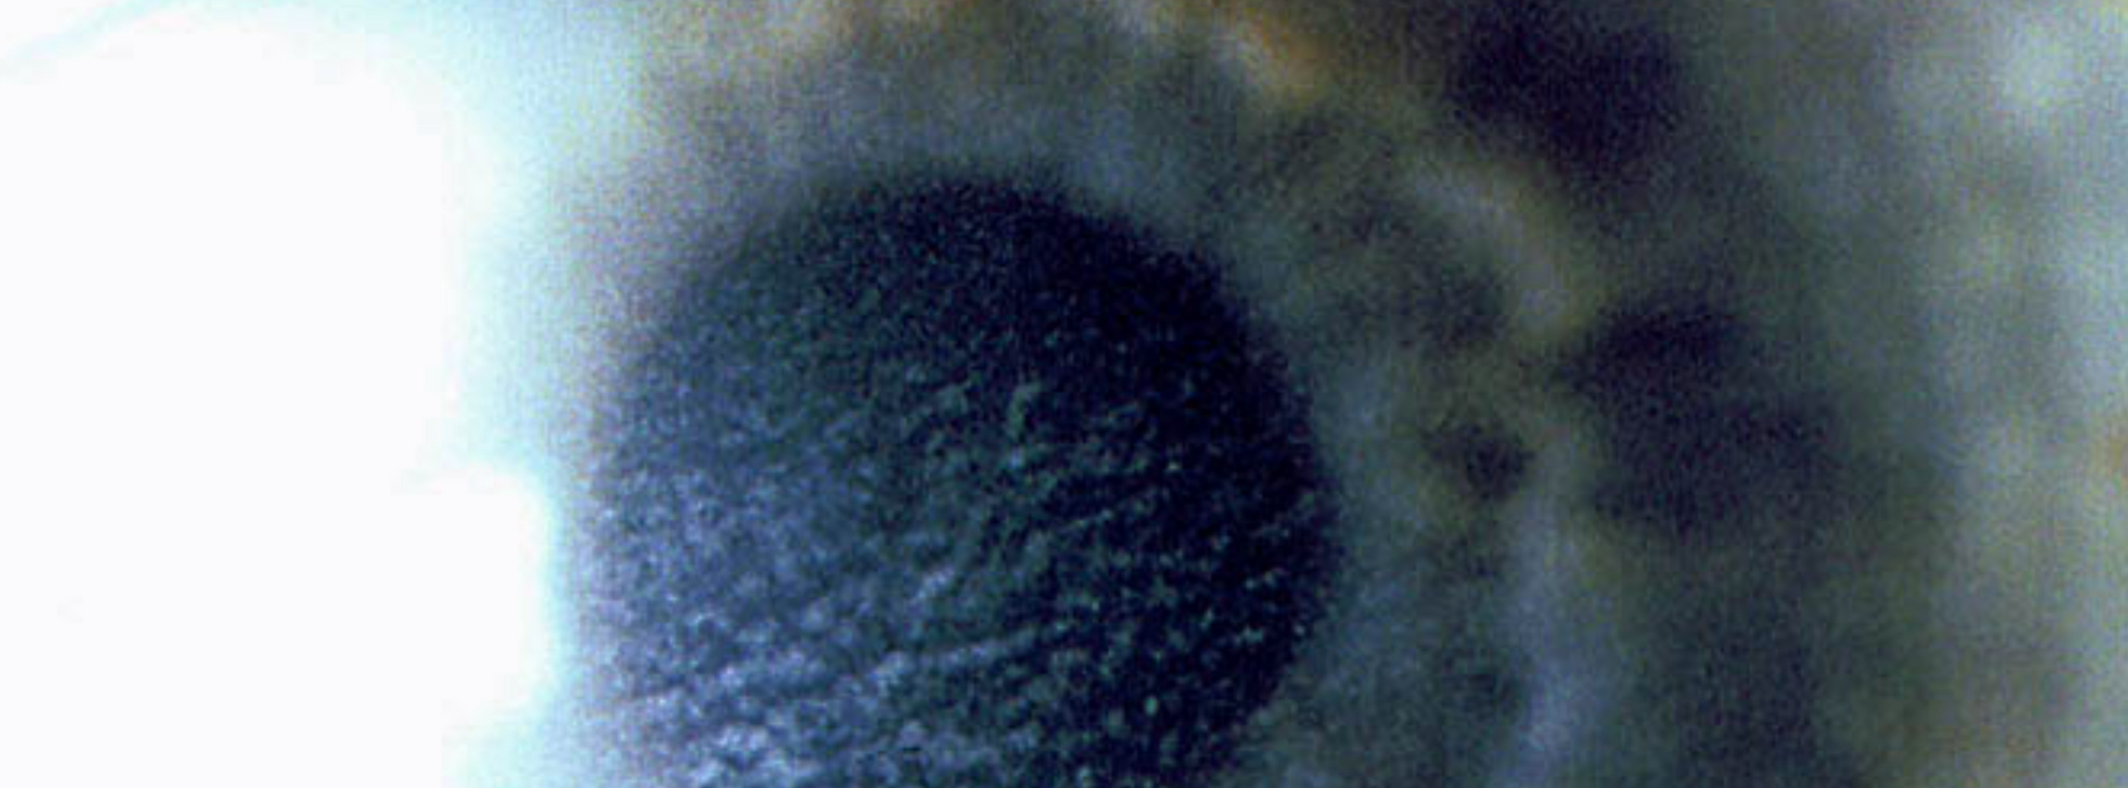
QUERATITIS LAMELAR DIFUSA

Slide 32
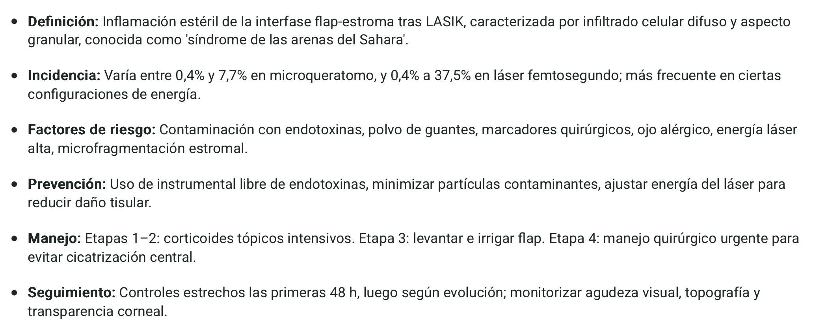
QUERATITIS LAMELAR DIFUSA

Slide 33
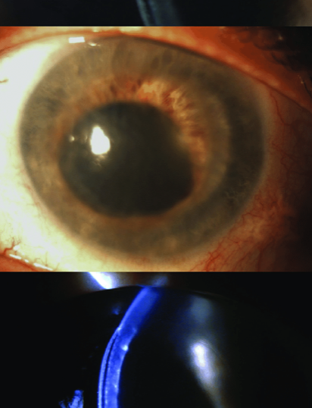
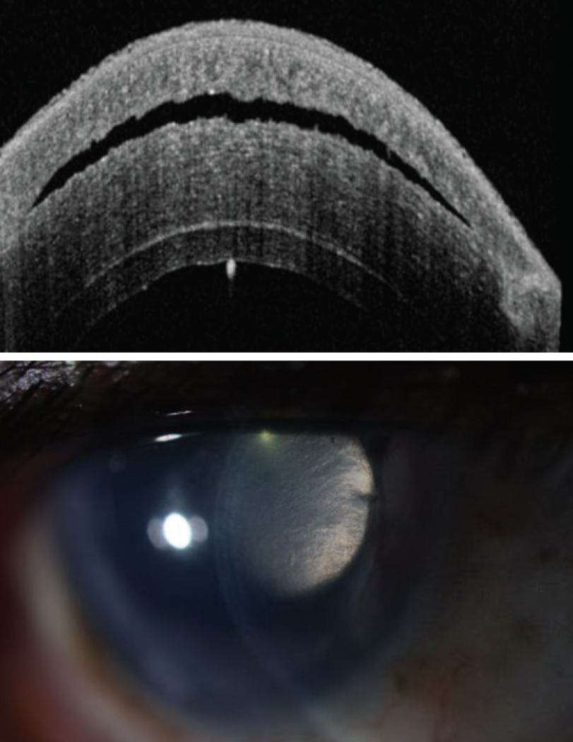
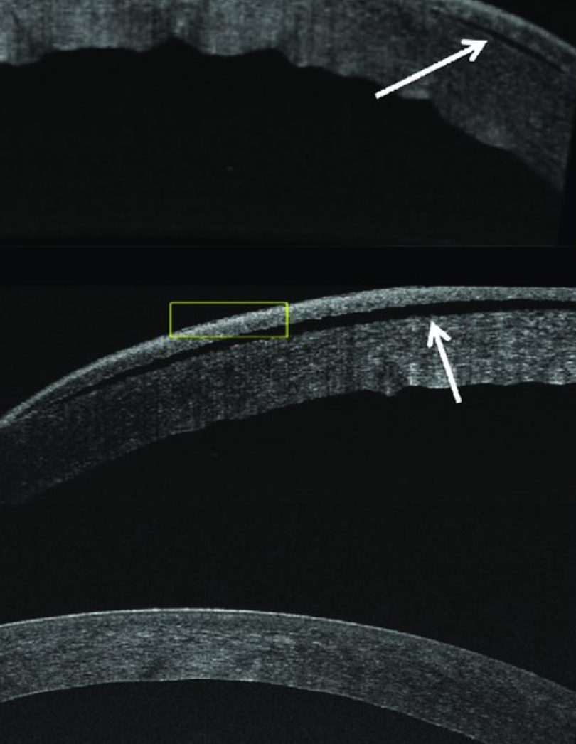
PISK / IFS (Interface Fluid Syndrome)

Slide 34
PISK / IFS (Interface Fluid Syndrome)
Definición: Acumulación de fluido en la interfaz del flap post-LASIK por PIO elevada; generalmente secundaria a respuesta a esteroides. Puede simular DLK.
Incidencia: Rara y probablemente subdiagnosticada; inicio típico >1 semana postoperatoria (puede ser tardío).
Factores de riesgo: Respondedor a esteroides, uso prolongado/alta potencia de esteroides, hipertensión ocular previa/ángulo estrecho, medición central de PIO subestimada (Goldmann tras LASIK), oclusión de puntos lagrimales.
Prevención: Detectar respondedores; esteroide mínimo eficaz y retirada gradual; preferir FML/loteprednol si riesgo alto; control de PIO en 1.ª–2.ª semana; evitar PG en el postoperatorio inmediato; educación de signos de alarma.
Manejo: Suspender esteroides; ↓ PIO con betabloqueador + alfa-agonista + inhibidor de anhidrasa carbónica (tópico ± oral). Control 24–48 h con PIO y OCT de interfaz. Evitar prostaglandinas en el inmediato. Si DLK severa concomitante: levantar e irrigar interfaz + ATB; reintroducir esteroide con cautela cuando PIO esté controlada.
Seguimiento: Monitoreo seriado de PIO y OCT hasta la resolución del fluido; documentar recuperación visual/topográfica; ajustar antiinflamatorios según evolución.

Slide 35
Paciente post-LASIK con ↓ visión / haze
¿Tiempo de inicio
de síntomas?
¿PIO elevada?
(Medir periférica/Tono‑Pen)
≤ 72 h
No
DLK (24–72 h)
• Infiltrado granular difuso “arena” (interfaz)
• PIO normal
• Mejora con esteroides
Manejo DLK:
1) ↑ Esteroides tópicos (intensivo).
2) Si grado alto: lavado de interfaz + ATB.
3) Control 24–48 h (BH, topo/OCT según caso).
Seguimiento:
• Si mejora: taper gradual.
• Si no mejora: descartar infección/CTK; considerar re-lavado.
Referencia: Sahay, P., Bafna, R. K., Reddy, J. C., Vajpayee, R. B., & Sharma, N. (2021). Complications of LASIK. Indian Journal of Ophthalmology, 69, 1658–1670.

Slide 36
Paciente post-LASIK con ↓ visión / haze
¿Tiempo de inicio
de síntomas?
¿PIO elevada?
(Medir periférica/Tono‑Pen)
> 1 semana
Sí
PISK/IFS (>1 semana)
• Fluido en interfaz / pliegues del flap
• PIO elevada
• Empeora con esteroides
Manejo PISK/IFS:
1) Suspender esteroides.
2) ↓ PIO: betabloq + alfa‑agonista + IAC (tópico/oral).
Evitar PG en post‑op inmediato.
3) Control 24–48 h con PIO y OCT de interfaz.
4) Si DLK concomitante severa: lavado + ATB; reintroducir
esteroide con cautela cuando PIO esté controlada.

Slide 37
CONCLUSIONES
La mejor complicación es la que no ocurre: checklist preoperatorio, criterio en la indicación y control de calidad del equipo.
Diagnóstico temprano = mejor pronóstico: control a las 24–48 h, lámpara de hendidura, topografía y OCT según el caso.
Manejo escalonado: conservador vs. quirúrgico según compromiso visual/estromal y estabilidad del flap.
Transparencia con el paciente: informar, documentar y consensuar el plan; reforzar adherencia al tratamiento.
Cuándo NO seguir: ante succión irregular, descentramiento significativo o riesgo estromal, es más seguro detener y reprogramar.
Prevención continua: tratar ojo seco/blefaritis antes, optimizar centrado y succión, y estandarizar antibioticoterapia/esteroides.
Aprendizaje institucional: registrar casos, auditar resultados y actualizar protocolos y entrenamiento del equipo.

Slide 38
GRACIAS

